Slide 1
Tijdvak 8
Burgers
&
Stoommachines
1800 - 1900

Slide 2
Kenmerkende aspecten
De industriële revolutie die in de westerse wereld de basis legde voor een industriële samenleving.
De moderne vorm van imperialisme die verband hield met de industrialisatie
Opkomst van de politiek-maatschappelijke stromingen: nationalisme, liberalisme, socialisme, confessionalisme, feminisme.
Voortschrijdende democratisering, met deelname van steeds meer mannen en vrouwen aan het politiek proces.
De opkomst van emancipatiebewegingen
Discussies over de sociale kwestie

Slide 3
De industriële revolutie die in de westerse wereld de basis legde voor een industriële samenleving.

Slide 4
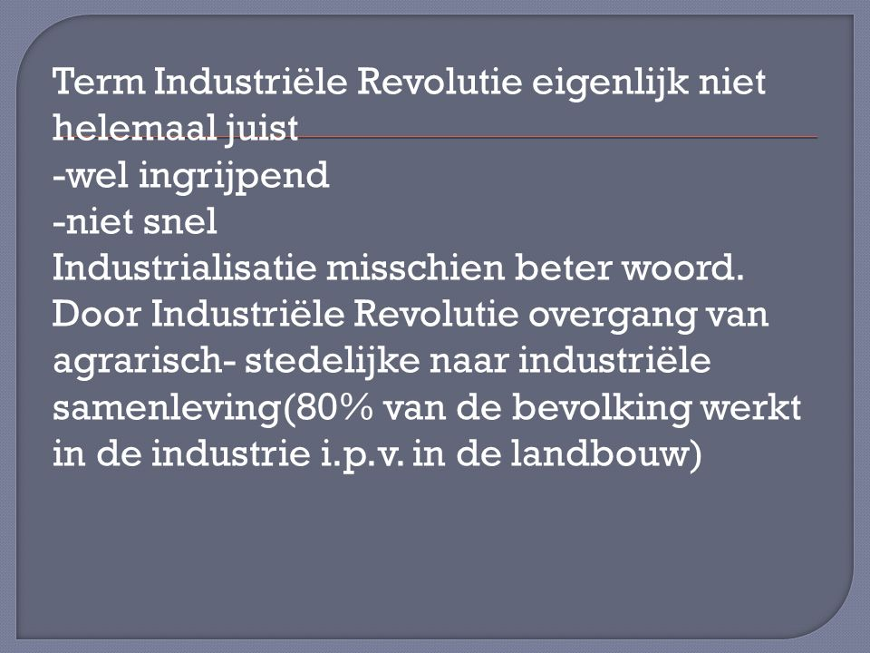

Slide 5
De Industriële revolutie
De industriële revolutie was de overgang van kleinschalige, ambachtelijke productie naar op grote schaal, machinaal geproduceerde goederen. Een revolutie in het algemeen is een snelle omwenteling in een relatief korte tijd. Bij de industriële revolutie duurde de omwenteling erg lang. Toch wordt er van een revolutie gesproken, omdat de gevolgen enorm groot waren. De landbouwstedelijke samenleving veranderde in een industriële samenleving.

Slide 6
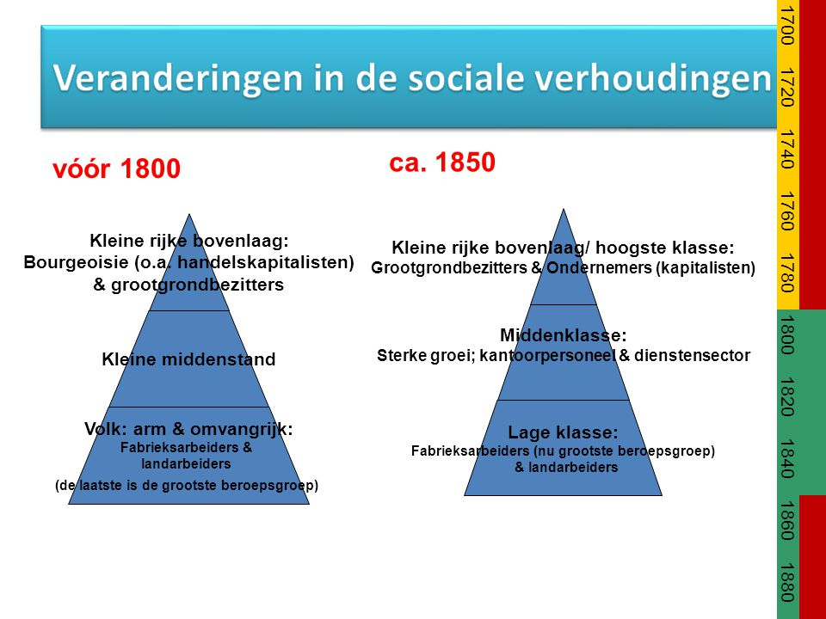
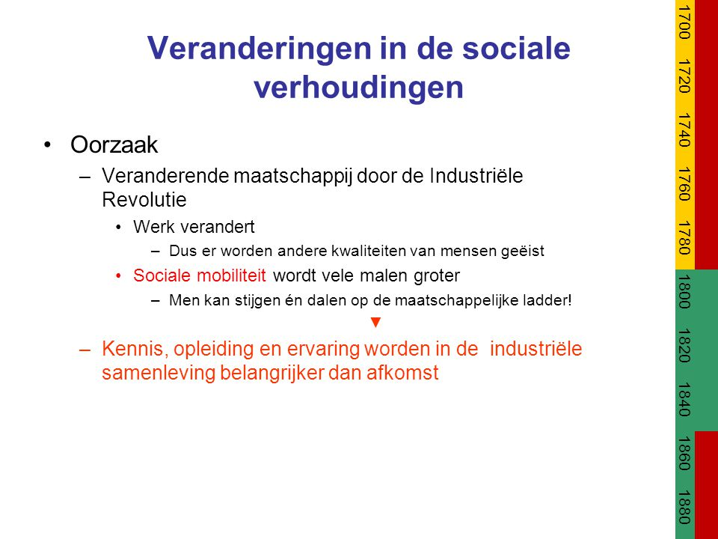
Wat verandert er in de 19e eeuw?
Schaalvergroting → Industrie
Ontstaan van industriële samenleving → Wat houdt dat in?
Ontstaan van middenklasse: tussen arbeiders & fabriekseigenaren

Slide 7
Oorzaken
De industriële revolutie begon in Engeland rond 1750. Deze ontwikkeling begon met uitvindingen in de textielproductie en drong door in andere sectoren van de economie toen de stoommachine verbeterd was. Een stoommachine was een machine aangedreven door stoom. Door de stoommachines kon er sneller en productiever geproduceerd worden.
De industriële revolutie begon in Engeland rond 1750. Deze ontwikkeling begon met uitvindingen in de textielproductie en drong door in andere sectoren van de economie toen de stoommachine verbeterd was. Een stoommachine was een machine aangedreven door stoom. Door de stoommachines kon er sneller en productiever geproduceerd worden.
Naast de industriële revolutie, was er een agrarische revolutie (door een verbetering van de landbouwmethodes) en een transportrevolutie (door de bouw van kanalen en spoorlijnen). De eerste spoorlijn werd gebouwd in 1825 in Engeland. In Engeland ontstond er tevens een markteconomie. Door deze ontwikkelingen groeide Engeland uit tot het middelpunt van de wereldeconomie. Het land importeerde grondstoffen en leverde industrieproducten aan andere landen. De Engelse economie bleef groeien, net als de stedelijke bevolking.

Slide 8
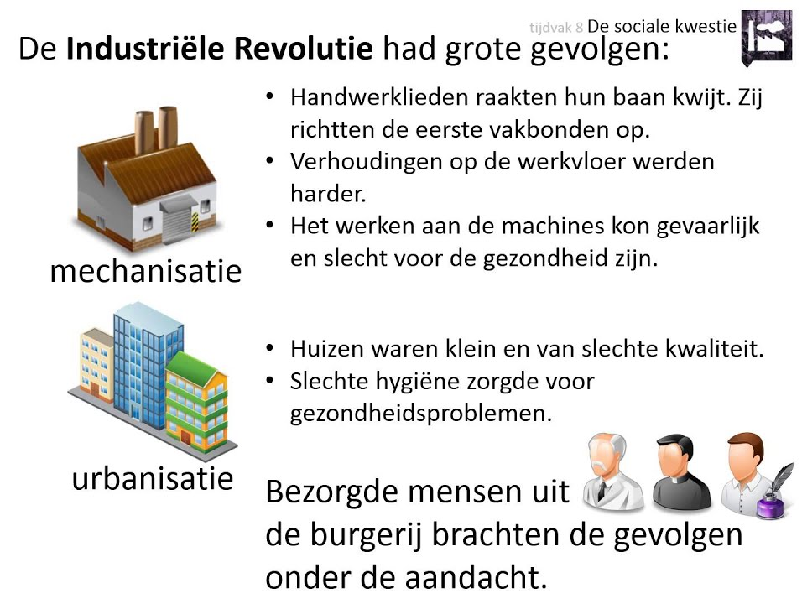

Slide 9
Opkomst van de politiek-maatschappelijke stromingen: nationalisme, liberalisme, socialisme, confessionalisme, feminisme.

Slide 10
Oorzaken
Nadat Napoleon in 1815 de Slag bij Waterloo had verloren, werd er tijdens de periode van de restauratie geprobeerd om de oude orde weer te herstellen. Door de democratische revoluties waren er echter nieuwe politieke stromingen ontstaan, die tegen de Restauratie van de oude orde waren.
Industriële Revolutie veranderde de samenleving (van agrarisch naar industrieel), waardoor ook de rol van mensen & arbeid in de samenleving veranderde.

Slide 11
Politiek-Maatschappelijke stromingen
Liberalisme
Nationalisme
Conservatisme
Socialisme
Confessionalisme

Slide 12
Liberalisme
Het liberalisme is een politieke ideologie die een grote vrijheid voor individuele mensen voorstaat en wil dat de overheid zich zo min mogelijk met de samenleving bemoeit. Liberalen wilden een garantie van de burgerrechten, gelijkheid voor de wet en individuele vrijheid. De overheid hoefde slechts te zorgen voor orde en veiligheid (de nachtwakersstaat) en de vrije markt haar werk laten doen. Liberalisme leefde vooral onder de hogere burgerij.

Slide 13
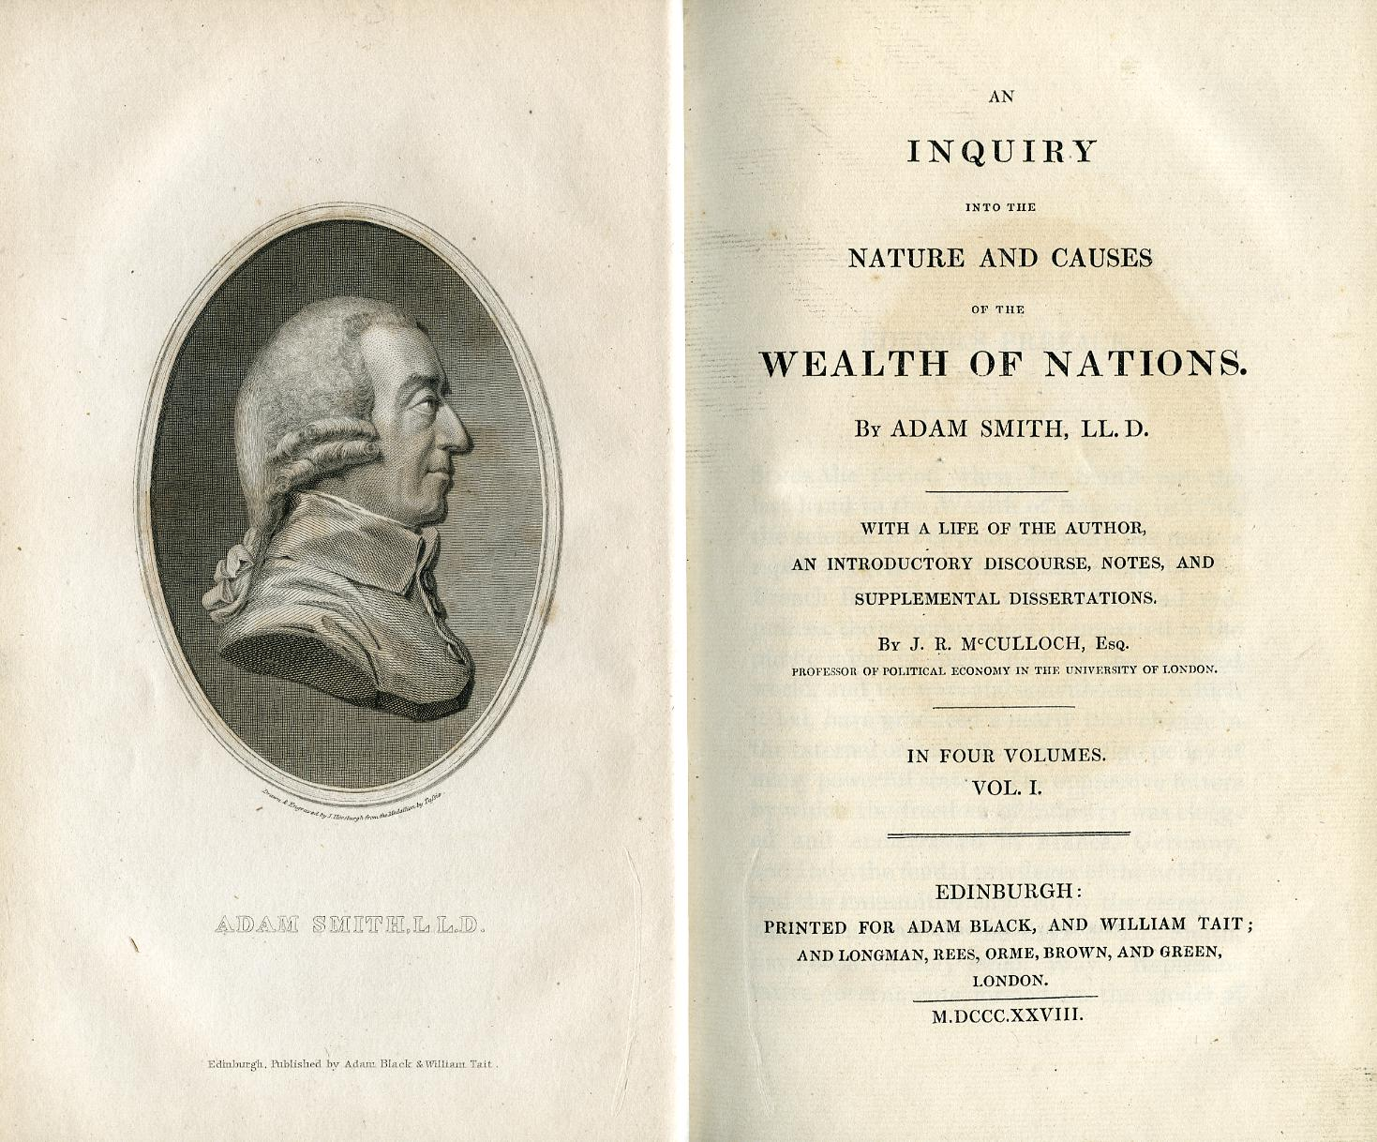
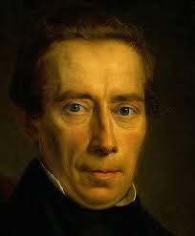
Liberalen
Aanhang onder burgerij
Aanhangers van de verlichting
Grondwet moet macht koning beperken
Persvrijheid
Grondrechten
Regering = ondergeschikt aan gekozen volksvertegenwoordiging
Wet voor iedereen gelijk
Vrijheid is het belangrijkste uitgangspunt
Macht van de overheid moet worden beperkt 🡪 nachtwakersstaat
Thorbecke

Slide 14
Nationalisme
Nationalisme is een stroming gebaseerd op het idee dat mensen trouw zijn aan de eigen staat, natie of volk. Nationalisten vonden dat de geschiedenis, cultuur en taal een volk tot één natie maken. Een volk moest een nationaal karakter hebben. Rond 1900 werd het nationalisme agressiever van toon.

Slide 15
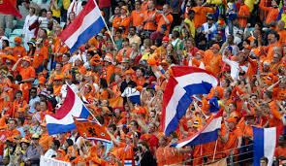
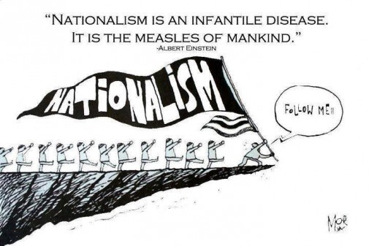
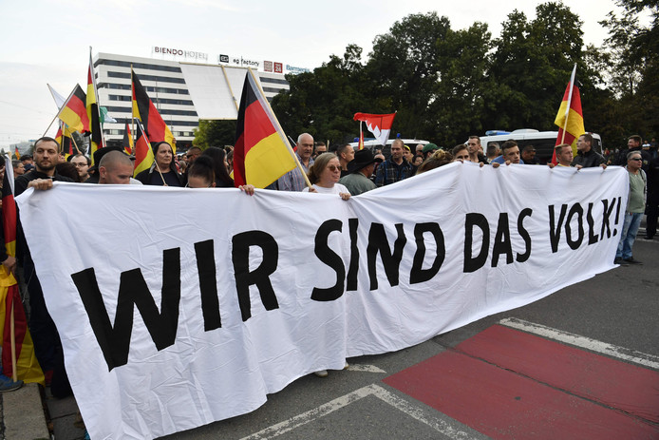
Nationalisten
Liefde voor eigen natie (volk)
Volken hebben recht op eigen staat 🡪 natiestaat
Welke voorbeelden van nationalisten kennen jullie?

Slide 16
Conservatisme/Confessionalisme
Rond 1850 kwam het confessionalisme op. Het confessionalisme is een stroming die ernaar streeft om godsdienstige overtuigingen binnen de politiek ten uitvoer te brengen. Confessionelen maakten zich druk om de minder worden de invloed van het christendom. Daarnaast vonden ze de oneerlijke en ongelijke verhoudingen tussen werkgevers en werknemers niet goed. Calvinisten en katholieken streefden allebei naar gelijkberechtiging van gelovigen. Katholieken waren altijd minderheden geweest en ook calvinisten voelden zich achtergesteld. Het confessionalisme was daarom een emancipatiebeweging.
In 1879 richtten de confessionelen (onder aanvoering van Abraham Kuyper) een politieke partij op: de Antirevolutionaire Partij (ARP). dit was de eerste politieke partij van Nederland. De ARP had sterke binding met de gereformeerde kerk en maakte zich sterk voor openbaar onderwijs en uitbreiding van het kiesrecht. Door de kiesrechtuitbreidingen kreeg de ARP veel stemmen.

Slide 17
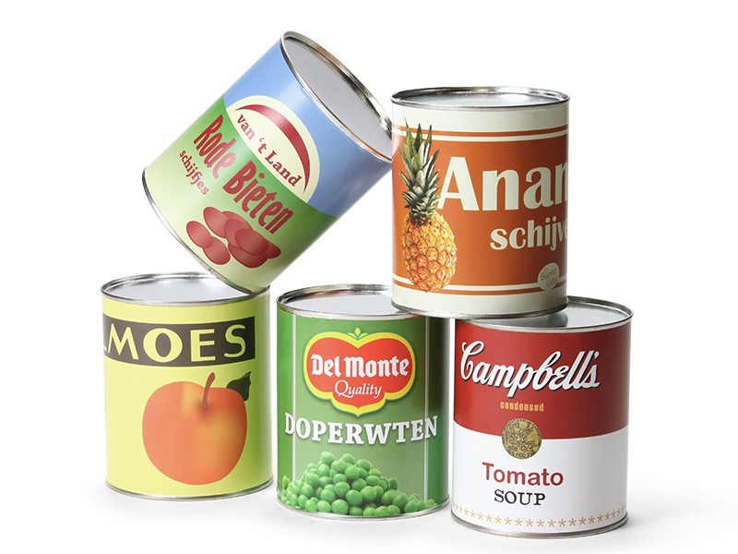
Conservatisme
Conserveren = behouden
Het idee van vrijheid & gelijkheid is gevaarlijk
Leiding van kerk, adel en monarchie is het beste
Sterk onder de adel, geestelijkheid en officieren

Slide 18
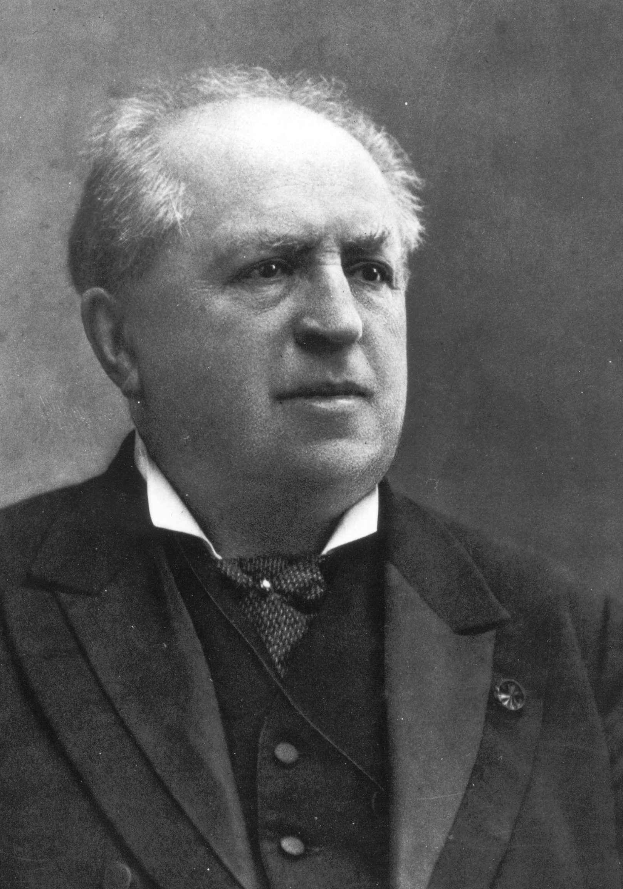
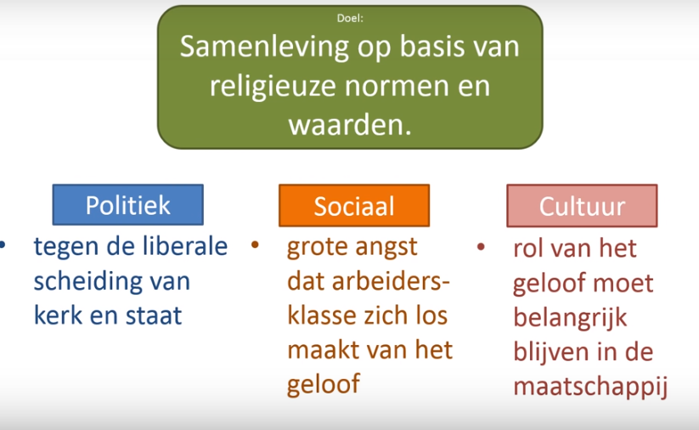
Confessionalisme
Vanuit het geloof
Christelijke empancipatiebeweging (zowel protestant als katholiek)
Schoolstrijd: bijzonder onderwijs
1879: ARP eerste NL politieke
partij

Slide 19
Socialisme
Halverwege de 19e eeuw werd ook het socialisme populair. Dit is een maatschappelijk systeem dat is gebaseerd op gelijkheid, sociale rechtvaardigheid en solidariteit, met een eerlijke verdeling van macht en goederen en een sterke rol van de staat. Socialisten vonden gelijkheid belangrijk en wilden af van de sociale verschillen. Het socialisme leefde vooral onder de arbeiders.

Slide 20
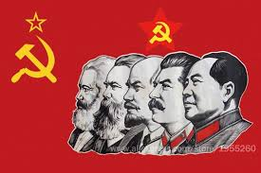

Socialisme
Arbeiders
Verlichting & democratische revoluties
Het gaat om gelijkheid
Verschillende ideeën over het bereiken van gelijkheid,
ofwel door een revolutie, ofwel via het parlement.
Twee stromingen
Sociaal – democraten (via politiek doelen bereiken)
Communisten (ideeën van Marx en zijn revolutie)

Slide 21
Voortschrijdende democratisering, met deelname van steeds meer mannen en vrouwen aan het politiek proces.

Slide 22
Situatie Nederland
Nederland was in 1806 een monarchie geworden onder Lodewijk Napoleon (de broer van Napoleon Bonaparte, de Franse veroveraar en keizer). In 1813 trad de zoon van de gevluchte stadhouder Willem V, als Willem I aan als koning. In 1815 werd België bij Nederland gevoegd. Er was een grondwet een een volksvertegenwoordiging, het parlement. Toch kon Willem I alles in zijn eentje beslissen. In 1830 scheidde België zich af van Nederland, wat pas in 1839 werd erkend door Nederland. Door de vele uitgaven van Willem I, ging Nederland bijna failliet. In 1840 werd Willem I opgevolgd door koning Willem II. De koning regeerde alleen over het land en besliste alles zelf. De Nederlandse bevolking had niets in te brengen en diende de bevelen van de koning op te volgen.

Slide 23
Revolutiejaar 1848
Rond 1848 heerste er onvrede onder de bevolking, omdat zij geen inspraak hadden in de wijze waarop het land werd bestuurd. Voornamelijk rijke burgers en goed opgeleide burgers wilden graag meebeslissen. Omringende landen (met name Duitsland en Frankrijk) hadden te maken met een soortgelijke situatie. In deze landen waren er rellen uitgebroken tegen de monarchen (vorsten) en werden deze afgezet.
Uit angst dat deze rellen ook in Nederland uit zouden breken, besloot Willem II om liberaal te worden. hij besloot om een deel van zijn macht af te staan aan het parlement. Willem II liet hiervoor in 1848 een grondwet opstellen onder leiding van Johan Thorbecke. in deze grondwet werd vastgelegd dat het parlement meer zeggenschap zou krijgen in de besturing van het land. Nederland had nog steeds een koning als staatshoofd, maar beperkt door een grondwet. Nederland was een constitutionele monarchie geworden. De koning nam niet langer politieke besluiten en werd onschendbaar. De ministers werden verantwoordelijk voor het bestuur van het land.

Slide 24
Democratie?
Nederland was nog geen democratie. Een deel van de burgers (zij die boven een bepaald bedrag aan belasting betaalden) mochten de volksvertegenwoordigers kiezen. Dit heet censuskiesrecht en kwam erop neer dat alleen mannen uit de rijkere lagen van de bevolking mochten stemmen. Vrouwen mochten sowieso nog niet stemmen. Vanaf 1870 eisten socialisten ook kiesrecht. Vanaf 1887 kwam er versoepeling in het kiesrecht en mochten er meer mannen stemmen.
In 1890 laaide de discussie over een verdere uitbreiding van het kiesrecht weer op. Feministen streden voor het vrouwenkiesrecht. In 1901 werd het kiesrecht uitgebreid tot de helft van de mannen. Vervolgens werden er handtekeningenacties en protesten opgezet. Algemeen kiesrecht leek onvermijdelijk te zijn. Met de Pacificatie van 1917 werd de gelijke financiering van openbaar en bijzonder onderwijs en het algemeen kiesrecht voor alle mannen ingevoerd. Ook werd toen het passief kiesrecht (recht om gekozen te worden) voor vrouwen ingevoerd. In 1919 werd het algemeen kiesrecht ook voor vrouwen ingevoerd.

Slide 25
De Opkomst van emancipatiebewegingen

Slide 26
Oorzaken
In de 19e eeuw werden steeds meer groepen zich bewust van hun achtergestelde positie in de samenleving. Zij begonnen zich te verenigen om zo te kunnen strijden voor de eigen belangen. Dit leidde tot emancipatie van allerlei groeperingen (protestanten, rooms-katholieken, maar ook arbeiders en vrouwen). Arbeiders gingen zich bijvoorbeeld verenigen in vakbonden.

Slide 27
Schoolstrijd
De vrijheid van onderwijs was in 1848 vastgelegd in de grondwet. Openbare lagere scholen werden door de staat gefinancierd, terwijl confessionelen hun scholing zelf moesten betalen. De confessionelen vonden dit niet eerlijk, waardoor er een politiek conflict met de liberalen ontstond. Dit conflict werd de schoolstrijd genoemd. In 1917 werd besloten dat alle scholen door de overheid gefinancierd zouden worden. De confessionelen zagen dit als een overwinning. Alle soorten onderwijs werden voortaan door de staat bepaald.

Slide 28
Feminisme (1)
Welgestelde vrouwen werden zich rond 1900 steeds bewuster van hun achtergestelde positie en waren bereid zich te organiseren op eenzelfde manier als de arbeiders met de vakbonden deden. Dit leidde tot de opkomst van vrouwenemancipatie, ook wel het feminisme genoemd. Feministen wilden vrouwenkiesrecht en de achterstelling van vrouwen verminderen. Steeds meer meisjes gingen naar school en steeds meer vrouwen gingen werken. Deze beweging voltrok zich in Nederland, maar ook in het buitenland

Slide 29
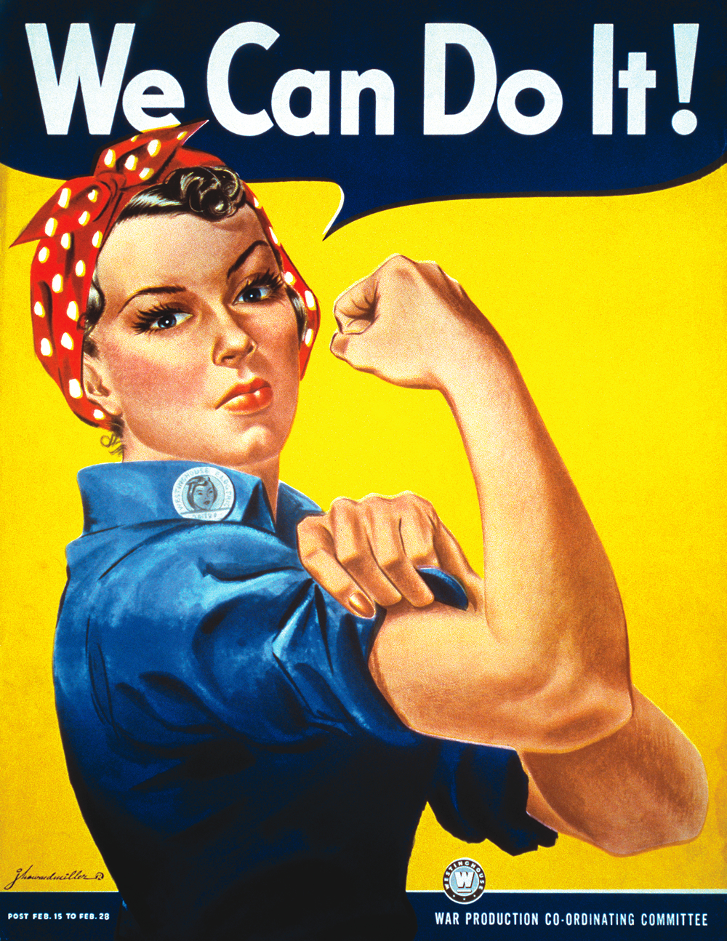
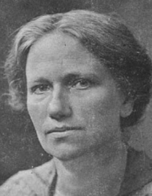
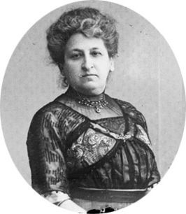
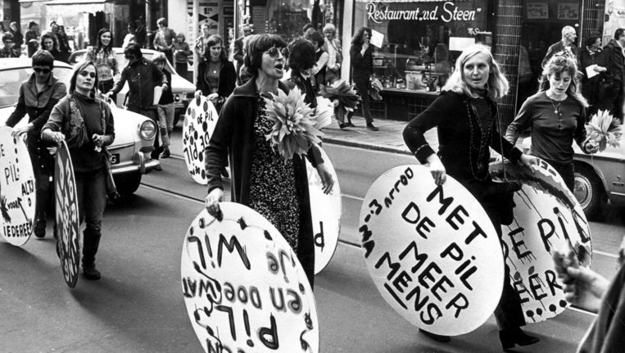
Feminisme (2)
Gelijke rechten voor vrouwen ten opzichte van mannen
Vrouwenkiesrecht
Vooral vrouwen uit de hogere burgerij
Feministische golven
Later: recht op toegang tot hoger onderwijs
Recht op abortus etc.

Slide 30
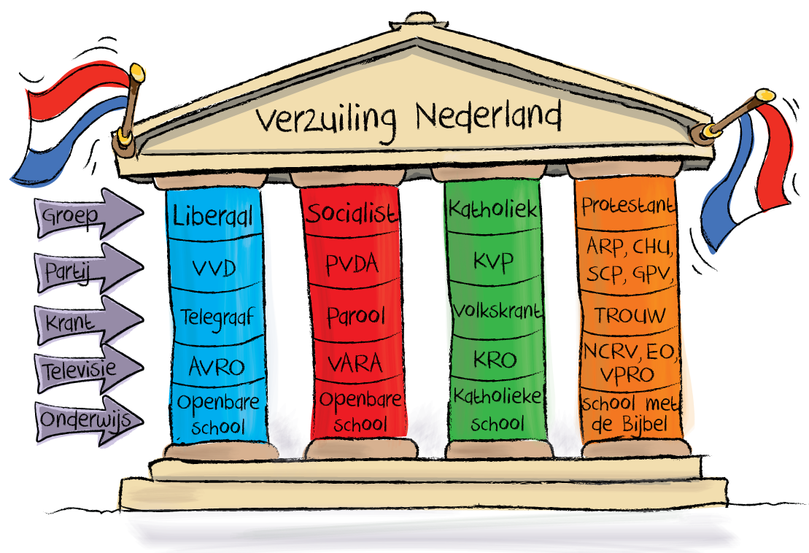
Verzuilde samenleving
De Nederlandse samenleving werd een groot deel van de 20e eeuw gekenmerkt door verzuiling. Dit betekent dat de samenleving is verdeeld in groepen die van gelijke overtuigingen zijn. Deze zuilen leefden gescheiden naast elkaar. Belangrijke zuilen in Nederland waren de katholieke, de protestants-christelijke, de socialistische en de liberale zuil. Dit was terug te vinden in veel aspecten van het dagelijks leven, zoals in politieke partijen, media, onderwijs, verenigingen en vakbonden. Zo zorgde verzuiling in het onderwijs voor het naast elkaar bestaan van protestantse, katholieke en openbare scholen.

Slide 31
Discussies over de sociale kwestie

Slide 32
De sociale kwestie
De sociale kwestie is het vraagstuk over de slechte leef- en werkomstandigheden van arbeiders. Deze waren een gevolg van de industriële revolutie. Ook had de industrialisatie voor een verscherping van sociale tegenstellingen gezorgd. Vanuit verschillende beweegredenen probeerden diverse groepen de kloof tussen arm en rijk te verkleinen en het lot van de fabrieksarbeiders te verbeteren. Rijke burgerdames, nieuw gestichte vakbonden, socialistische partijen en de rooms-katholiek kerk waren hierbij actief.

Slide 33
Oorzaken
Doordat het aanbod van arbeid groter was dan de vraag, konden fabrikanten lage lonen uitbetalen, lange werkdagen voorschrijven, de arbeiders onder slechte omstandigheden laten werken en zonder problemen arbeiders ontslaan. De gemiddelde werktijd lag rond de 12 à 14 uur per dag. Ook bestonden er geen veiligheidsvoorschriften. Gevaarlijke omstandigheden in fabrieken leidden tot veel ongelukken. Arbeiders hadden niet geprofiteerd van de economische groei in de 19e eeuw. Door de slechte omstandigheden waarin veel arbeiders verkeerden, kwam de bevolking steeds meer in opstand.
Vanuit de rooms-katholieke kerk was er in deze tijd een groeiende aandacht voor de leef- en werkomstandigheden van de arbeiders. De kerk probeerde, naast humanitaire redenen, de belangen van de katholieke arbeiders te behartigen, zodat deze niet ten prooi zouden vallen aan het socialisme.
De lonen waren echter zo laag dat veel arbeiders zelfs een aanvulling kregen van de armenzorg om in leven te kunnen blijven. Ook was het noodzakelijk dat vrouwen en kinderen werkten om het gezinsinkomen aan te vullen.

Slide 34
Sociale wetgeving
In 1874 werd het Kinderwetje van Van Houten aangenomen, waarmee arbeid in werkplaatsen en fabrieken voor kinderen onder de 12 jaar werd verboden. het was de eerste wet in Nederland die een einde moest maken aan de kinderarbeid. In de praktijk werd er niet erg gecontroleerd of de wet werd nageleefd. Daarbij gold deze wet alleen voor fabrieken. Op het platteland bleef kinderarbeid toegestaan. Naast het Kinderwetje van Van Houten werd in 1889 de Arbeidswet aangenomen, die nachtarbeid voor vrouwen en jeugdigen verbood. Deze wet was echter meer gericht op het beschermen van het gezin dan op de positie van de arbeider. Verder bestond er geen wetgeving om de positie van de arbeiders te beschermen.

Slide 35
Vakbonden
De arbeiders verenigden zich in vakbonden om zo gezamenlijk betere werk- en leefomstandigheden te eisen. De socialisten wonnen tijdens de sociale kwestie veel mensen voor zich. zij kwamen op voor de rechten van de arbeiders.
Door het verenigen van arbeiders ontstonden er groeperingen die ieder hun eigen karakteristieken en overtuigingen hadden. Vaak werd iedereen binnen de groep van dezelfde informatie voorzien, maar kon de informatie tussen groepen verschillen. Het geschreven woord (tijdschriften, kranten, brochures, pamfletten), politieke prenten, affiches en strijdliederen speelden bij alle bewegingen een belangrijke rol. Dit droeg bij aan de verzuiling in Nederland.

Slide 36
De moderne vorm van imperialisme die verband hield met de industrialisatie

Slide 37
Imperialisme
Imperialisme: focus op Amerika en kusten van Afrika
Modern Imperialisme: focus op Afrika en Zuidoost Azië
Engeland was de grootste macht op zee in de 19e eeuw. Ze hadden een grote vloot, veel koloniën en een economisch overwicht. Vanaf 1870 kreeg Engeland meer concurrentie. Het modern imperialisme begon. Veel Europese landen voerden een imperialistische politiek door overzeese gebieden, voornamelijk in Afrika en Azië, in te lijven. De Europese landen wilden meer koloniën en de koloniën die ze al hadden beter beheersen. De grote expansie was mogelijk door de industriële revolutie. Er was een behoefte aan grondstoffen en afzetgebieden, want de afzetmogelijkheden in eigen land waren vaak beperkt. Landen gingen daarom afzetgebieden buiten hun eigen land zoeken. Alle gebieden werden veroverd. Landen wilden daarnaast een groot rijk, want dit gaf politiek en militair aanzien.
Ten slotte wilden de Europeanen de Europese beschaving verspreiden in de wereld. Met militair geweld werd de macht afgedwongen. Door de beschikking over moderne wapens hadden veel Europese landen een militair overwicht ten opzichte van de koloniën. Er was vaak verzet in de koloniën tegen de overheersers, maar dit was meestal niet genoeg om de kolonisator te verslaan.

Slide 38
Oorzaken Modern Imperialisme
Politieke oorzaken
Europese staten wilden machtiger worden door een groot rijk te stichten.
Nationalisme: Een groot rijk droeg bij aan nationale trots
Economische oorzaken
Grondstoffen: Voor de opkomende industrie waren grondstoffen nodig (Industriële Revolutie).
Afzetmarkt: De veroverde gebieden werden ook belangrijk om producten uit Europa te verkopen.
Culturele oorzaak
De rest van de wereld moest beschaving worden bijgebracht. (White men’ s burden)

Slide 39
Gevolgen van het Modern Imperialisme
Tussen Europese landen nam de rivaliteit sterk toe. Het streven naar uitbreiding van de koloniën leidde tot politieke spanningen en conflicten tussen de Europese landen. Het modern imperialisme wordt gezien als een medeoorzaak van de Eerste wereldoorlog.
In de gekoloniseerde gebieden leidde de kolonisatie tot aantasting van de oorspronkelijke politieke machtsstructuren.
Het modern imperialisme zorgde voor schaamteloze uitbuiting van de koloniën waarbij de landen in West‐Europa een sterke industrie konden opbouwen, waardoor in het Westen een hoge welvaart werd bereikt. De rol van de gekoloniseerde landen in Afrika en delen van Azië bleef beperkt tot die van leverancier van grondstoffen, waardoor deze landen in economisch opzicht afhankelijk werden van het Westen.

